Slide 1
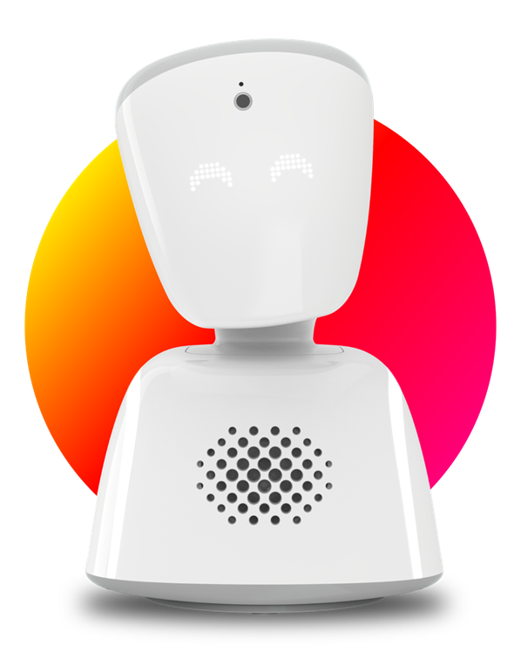
Virtuelles Klassenzimmer
Der Einsatz des Avatars AV1 zur Verbesserung der schulischen Teilhabemöglichkeiten von Kindern und Jugendlichen mit chronischen Erkrankungen
Gerda Rockenbauer, BEd.

Slide 2
Chronische Erkrankungen von Kindern in Österreich
etwa 190.000 Kinder und Jugendliche in Österreich haben eine chronische Erkrankung (Diabetes, Krebserkrankungen etc.)
etwa 9% der Kinder und Jugendlichen können aufgrund medizinischer Behandlungen oder von Krankenhausaufenthalten die Schule nur eingeschränkt/nicht besuchen (Bundesministerium für Gesundheit, 2016)
Folgen der Abwesenheit: schulische, berufliche, soziale & emotionale Probleme (z.B. frühzeitige Schulabbrüche, häufige Klassenwiederholungen, soziale Isolation, reduziertes Zugehörigkeitsgefühl, psychische Folgeerkrankungen) (Blum, 2005; Kirkpatrick, 2020; Ginsburg, Jordan, & Chang, 2014; Maes, et al., 2017)

Slide 3
Der Avatar AV1
um Problemen durch schulische Abwesenheit vorzubeugen werden zunehmend Telepräsenz-Systeme (virtuelle Klassenräume, mobile Roboter) diskutiert
Avatar AV1 wird über ein Tablet von zuhause aus gesteuert und sitzt in der Klasse
Avatar AV1 kann Ton in beide Richtungen übertragen, Videoübertragung nur in eine Richtung
Kann Gesichtsausdrücke verändern, Kopf und Rumpf drehen sowie leuchten, um „aufzuzeigen“
(Pletschko, Pelzer & Rockenbauer, 2021)

Slide 4
Der Avatar AV1 im Detail
Bild und Ton werden direkt über die Kamera und das Mikrofon gestreamt
wenn der/ die Schüler*in sich meldet, leuchtet der Kopf des Avatars auf
Emotionen lassen sich durch die Augenform ausdrücken
ein Motor im Hals ermöglicht eine Drehung des Kopfes in alle Richtungen
die LED-Streifen am Gehäuse zeigen an, ob der Avatar angeschlossen- oder der Akku leer ist
durch den Lautsprecher kann der/ die Schüler*in gehört werden
ein Motor im Rumpf ermöglicht eine Drehung um 360 Grad
der Anschluss für das Ladegerät, sowie eine Strom- und WLAN Anzeige befinden sich auf der Rückseite des Avatars
(no isolation, 2020)

Slide 5
Rechtliche Rahmenbedingungen
Genehmigung des Einsatzes von Telepräsenzsystemen vom Bundesministerium für Bildung, Wissenschaft und Forschung am 21.12.2020.
Datenschutzrechtlich
Information der Eltern der Mitschüler*innen
das Telepräsenzsystem darf nichts aufzeichnen, es darf nur gestreamt werden
es muss klar ersichtlich sein, wann der/die Schüler*in zugeschaltet ist
Schulrechtlich
Avatar dient der sozialen Teilhabe zum Anschluss an den Klassenverband
Der Avatar ist als therapeutisches Hilfsmittel zu sehen wie ein Lesegerät für Kinder mit einer Sehschwäche oder eine Spezialtastatur für Kinder mit einer spastischen Lähmung.
Ein Telepräsenzsystem ist kein Ersatz für den Unterricht durch eine*n Lehrer*in der Heilstättenschule
Die Heilstättenschule Wien ist österreichweites Kompetenzzentrum für den Einsatz von Telepräsenzsystemen.

Slide 6
Avatareinsatz in Österreich
Burgenland 1
Niederösterreich 2 (3)
Steiermark 2
Tirol 1
Vorarlberg 1
Wien 6 (2)
retour 3

Slide 7
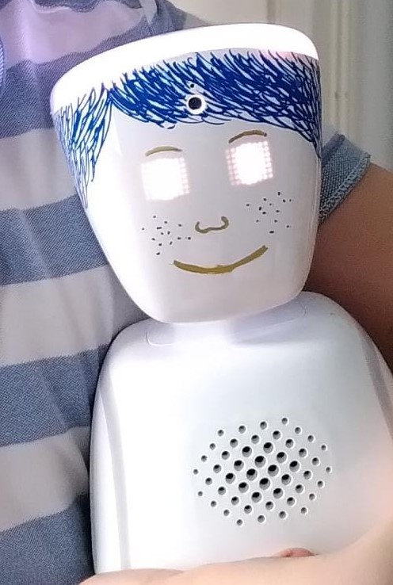
Ablauf des Avatareinsatzes
Meldung eines chronisch erkrankten Kindes
Kontaktaufnahme mit den Eltern und dem Kind/Jugendlichen
Schulkontakt (Vorstellen des Telepräsenzsystems bei der Direktion
und den Lehrer*innen)
Information der Eltern der Mitschüler*innen
(präsent/virtuell/schriftlich)
Auslieferung des gesamten Telepräsenzsystems (Avatar und Tablet) -
Gestaltung des Avatars
Der Avatar kommt in die Schule (Klassenstunde und erstes gemeinsames
einschalten des Avatars)
Weiterer Kontakt nach ca. 2 – 3 Wochen des Avatareinsatzes und nach Bedarf

Slide 8
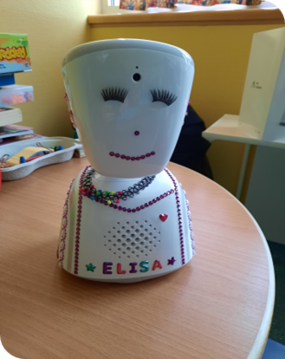
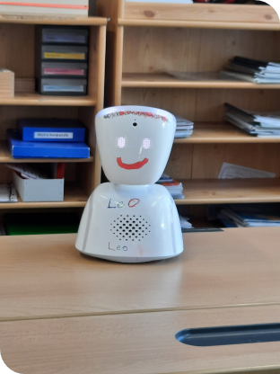
Einsatzerfahrungen und Rückmeldungen

Slide 9
Forschungsprojekt „Life happens wherever you are“
Medizinische Universität Wien / Universitätsklinik für Kinder- und Jugendheilkunde (Quantitative Forschungsgruppe)
Universität Klagenfurt / Institut für Schul- und Unterrichtsentwicklung (Qualitative Forschungsgruppe)
Heilstättenschule Wien / Österreichweites Kompetenzzentrum für den Einsatz von Telepräsenzsystemen (Pädagogische Begleitung des Projekts)
Die Berater (Vertrieb der Avatare in Österreich & technische Begleitung)
(Pletschko, Pelzer & Rockenbauer, 2021)

Slide 10
Forschungsprojekt „Life happens wherever you are“
Medizinische Universität Wien
Universität für Kinder- und Jugendheilkunde
Quantitatives Studiendesign (Fragebögen)
Ca. 30 erkrankte Schüler*innen, ihre Eltern und eine Lehrperson pro Jahr
Drei Testzeitpunkte (vor dem Avatareinsatz, nach Rückgabe des Avatars, ca. drei Monate nach dem Ende des Avatareinsatzes)
Die Studie untersucht wie sich der Avatar AV1 auf die soziale Teilhabe und das Zugehörigkeitsgefühl bei Kindern und Jugendlichen auswirkt
Universität Klagenfurt
Institut für Unterricht- und Schulentwicklung
Qualitatives Studiendesign (strukturierte Leitfadeninterviews, interaktive Gruppeninterviews)
Mind. 8 erkrankte Schüler*innen, ihre Eltern, eine Lehrperson und die Mitschüler*innen
Ein Interview/Gruppeninterview nach ca. sechs Wochen
Die qualitativen Studie untersucht einerseits welche Auswirkungen der Avatar AV1 auf die soziale Interaktion der chronisch erkrankten Kinder und Jugendlichen mit ihrer Stammklasse und ihre Teilhabe am Unterricht hat und andererseits, ob und wenn ja wie sich der Avatareinsatz auf die Professionalisierung der involvierten Lehrer*innen in Bezug auf Unterrichtsgestaltung, Klassenmanagement und die Weiterentwicklung des digitalisierten Unterricht auswirkt.

Slide 11
Vielen Dank für
Ihre
Aufmerksamkeit!
Gerda Rockenbauer, BEd.

Slide 12
Literaturverzeichnis
Blum, R. (2005). A Case for School Connectedness. The Adolescent Learner, 62 (7), pp. 16-20.
Bundesministerium für Gesundheit. (2016). Österreichischer Kinder- und Jugendgesundheitsbericht. Wien.
Bundesministerium für Bildung, Wissenschaft und Forschung (2020). „Stream my Class“ / Avatar für kranke Kinder (Bescheid). Wien.
Ginsburg, A., Jordan, P., & Chang, H. (2014). Absences Add Up: How School Attendance Influences Student Success.
Maes, M., Van den Noortgate, W., Fustolo-Gunnik, S., Rassart, J., Luyckx, K., & Goossens, L. (2017). Loneliness in Children and Adolescents With Chronic Physical Conditions: A Meta-Analysis. Journal of Pediatric Psychology, 42 (6), pp. 622-635.
No isolation. (2020). Avatar Beschreibung. (Homepage). [abgerufen am 15.03.2021].
Pletschko, T., Pelzer, C. & Rockenbauer, G. (2021). Life happens wherever you are. Einsatz des Avatars AV1 zur Verbesserung der schulischen Teilhabemöglichkeiten von Kindern und Jugendlichen mit chronischen Erkrankungen.

